Slide 1
그래프
다익스트라(Dijkstra) – 최단거리 알고리즘

Slide 2
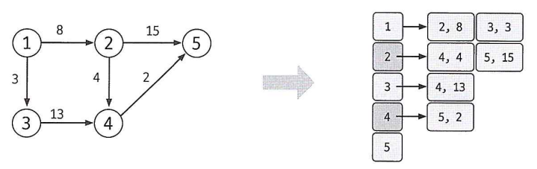
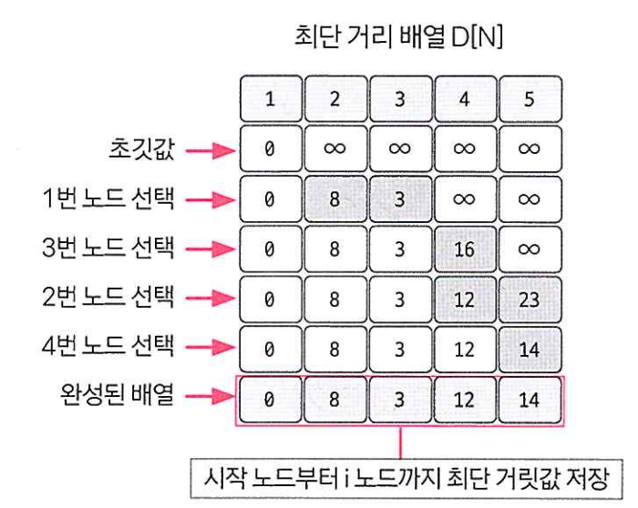
최단거리 알고리즘
거리(distance)는 단지 비유적인 표현일 뿐이고, 다익스트라 알고리즘의 핵심은
“양수 가중치(weight)가 있는 그래프에서 시작 노드에서 각 노드까지의 최소 비용(cost)을 찾는 것” 이다.
이 최소 비용 계산 과정에서 노드의 방문 과정도 추적이 가능하다.
그래프와 시작노드
인접리스트의 표현
모든 노드까지의 최단거리
가중치 의미 | 실제 문제 예시 | 알고리즘 결과
도로 거리(km) | 네비게이션 | 가장 짧은 길
이동 시간(sec) | 물류/교통 시뮬레이션 | 가장 빠른 경로
에너지 소모량 | 로봇 경로 탐색 | 최소 에너지 경로
네트워크 대역폭 역수 | 인터넷 라우팅 | 가장 효율적인 통로
피해량/위험도 | 게임 AI의 위험회피 이동 | 가장 안전한 경로
비용(금액) | 최저가 배송, 경로 최적화 | 최소 비용 경로
패킷 손실률 | 네트워크 전송 경로 | 가장 안정적인 경로

Slide 3
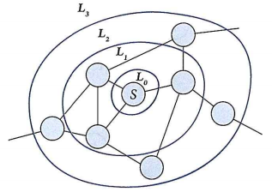
최단 거리 배열 만들기
그래프의 너비 우선 탐색(BreadthFirstSearch)은 큐를 사용하여 시작 노드에서 부터 연결된 각 레벨의 노드를 임의로 정한 순서로 큐에 넣고 넣은 순서대로 꺼내며 각 레벨의 노드를 처리하며 전체 노드를 탐색한다.
반면 최단 거리 배열 계산 탐색은 우선 순위 큐를 사용하여 시작 노드 에서부터의 Item(방문할 곳,누적거리)을 큐에 넣고 누적 거리가 적은 순부터 방문 하여 전체를 탐색한다. 최단 거리 배열의 누적거리 정보를 노드를 방문 할 때 마다 갱신하여 큐에서 꺼낸 누적거리 정보가 알고 있는 정보보다 크다면 방문 처리는 무시한다.
그래프와 시작노드
인접리스트의 표현
모든 노드까지의 최단거리

Slide 4



최단 거리 배열에서 0번 인덱스는 편의상 사용 x
우선순위 큐는 누적거리 작은순으로 정렬 함.
0 1 2 3 4 5
① 최단거리 배열에 시작노드는 0 나머지는 최대값으로 누적 거리값을 초기화하고 우선순위 큐에 시작 노드,누적거리0 을 넣는다
② 우선 순위 큐에서 누적거리가 가장 작은 방문 노드 정보를 꺼낸다. { 방문노드 , 누적거리 }
누적거리가 최단거리 배열보다 크면 무시한다.
③ 방문 노드의 인접 노드 전체 목록에 대하여 인접 노드까지의 누적거리(방문노드 누적거리+비용)를 최단거리 배열에 최소 값으로 갱신한다
④ 이미 기록된 최단거리 배열의 값보다 작은 값이면 새로운 더 비용이 적은 경로를 찾은 것 이므로 방문하기위해 노드 index와 누적거리를 우선순위 큐에 넣는다.
⑤ ②~④ 작업을 우선순위 큐가 비어 있을 때 까지 반복한다
{1,0}
{ 1,0 }
{ 3, 3 }
{2,8}
{ 2, 8 }
{4,16}
{ 4,12 }
{4,16} | {5,23}
0 1 2 3 4 5
0 1 2 3 4 5
0 1 2 3 4 5
0 1 2 3 4 5
{3,3} | {2,8}
{2,8} | {4,16}
{4,12} | {4,16} | {5,23}
{5,14} | {4,16} | {5,23}
우선 순위 큐에 남은것들은…꺼낸후 처리할 때
{5,14} -> 인접 리스트 없으므로 처리없음
{4,16} -> 최소값 아니므로 처리없음
{5,23} -> 인접 리스트 없으므로 처리없음

Slide 5
경로 추적하기
최단 거리 배열에 누적거리 최소값을 갱신 할때 이전 노드를 기록한다면 모든 노드에서 역추적이 가능하다.
예) 노드 4 에 도착하는 경우는 두가지이다.
최소값으로 갱신하는 처음은 노드3의 index, 다음은 노드2의 index를 기록한다.
{ 1,0 }
{ 3, 3 }
{2,8}
{ 2, 8 }
{4,16}
{ 4,12 }
{4,16} | {5,23}
0 1 2 3 4 5
0 1 2 3 4 5
0 1 2 3 4 5
{1,0}
{3,3} | {2,8}
{2,8} | {4,16}
{4,12} | {4,16} | {5,23}
{5,14} | {4,16} | {5,23}

Slide 6
알고리즘 특징
다익스트라 알고리즘은 방문 과정에서 누적된 거리와 인접 노드의 잠정 거리 값을 우선순위 큐에 저장하고, 그중 누적 거리가 가장 작은 노드를 꺼내 방문함으로써 해당 노드의 최단 거리를 확정한다.
이 알고리즘은 **모든 간선의 가중치가 0 이상(≥ 0)**이라는 조건하에만 동작하며, 누적 거리가 항상 증가한다는 전제에서 탐욕적으로 최단 경로를 결정한다.
그러나 음수 가중치가 존재하면 누적 거리가 줄어들 수 있어, 최단 거리 배열에 이미 확정된 노드의 값이 다시 변경될 가능성이 생기며, 이에 따라 이를 기반으로 계산된 누적 거리값들이 모두 무효화되어 누적 거리 계산을 전제로 한 알고리즘의 정당성이 붕괴된다
5
1
1
2
4
7
3
-10

Slide 7
풀어 볼만한 문제
최단경로 구하기
https://www.acmicpc.net/problem/1753
최소비용 구하기
https://www.acmicpc.net/problem/1916
최소비용 구하기2
https://www.acmicpc.net/problem/11779
K번째 최단 경로 찾기
https://www.acmicpc.net/problem/1854

